Slide 1
Inteligentny system raportowania reklamacji – od danych do decyzji

Slide 2
Zaufanie

Slide 3
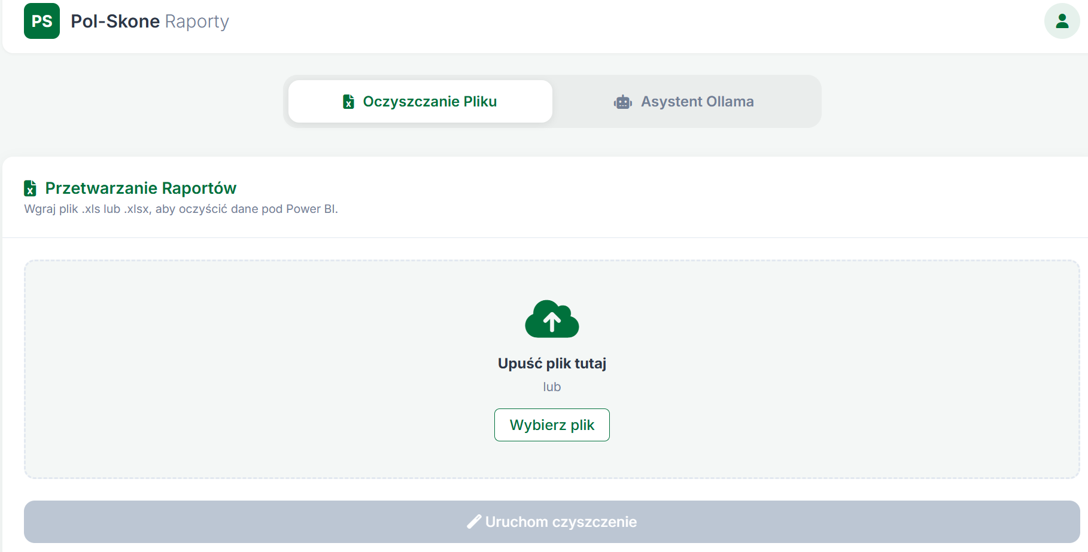
Strona

Slide 4
Aplikacje python

Slide 5
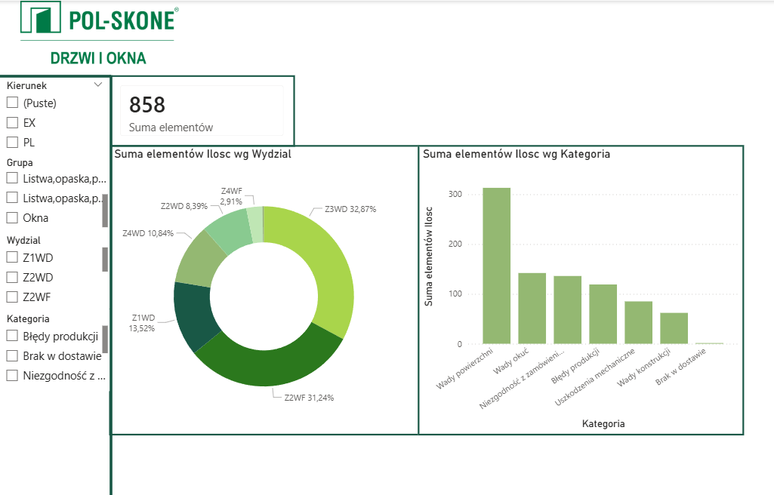
Dla zarządu GIF

Slide 6
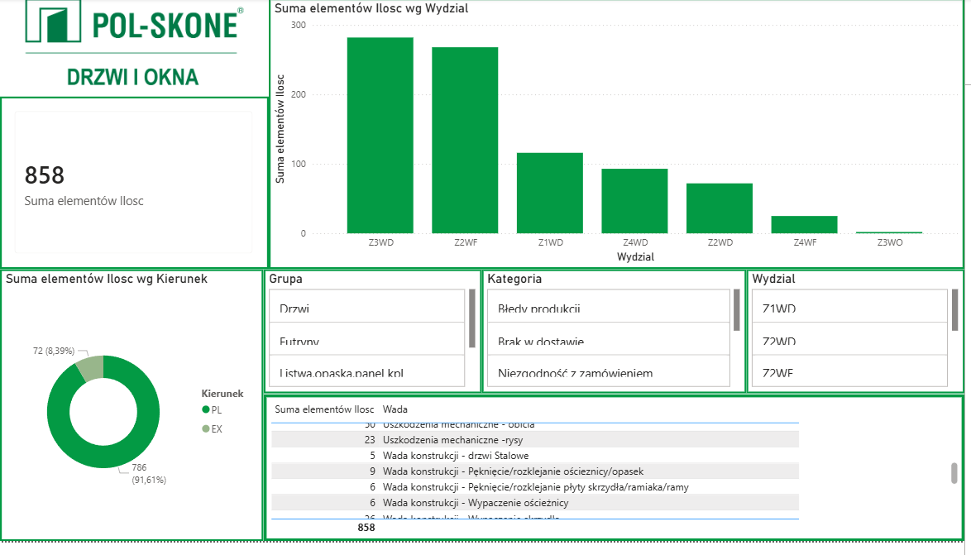
Dla produkcji GIF

Slide 7
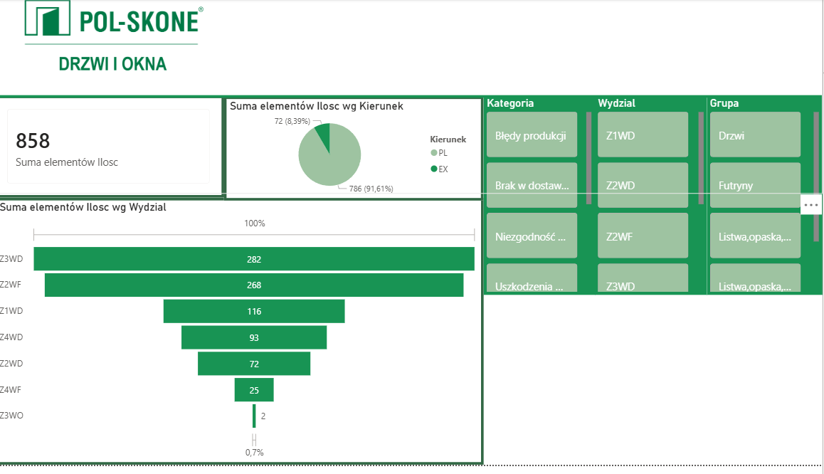
Dla analityków GIF

